Slide 1
Docker 从入门到精通

Slide 2

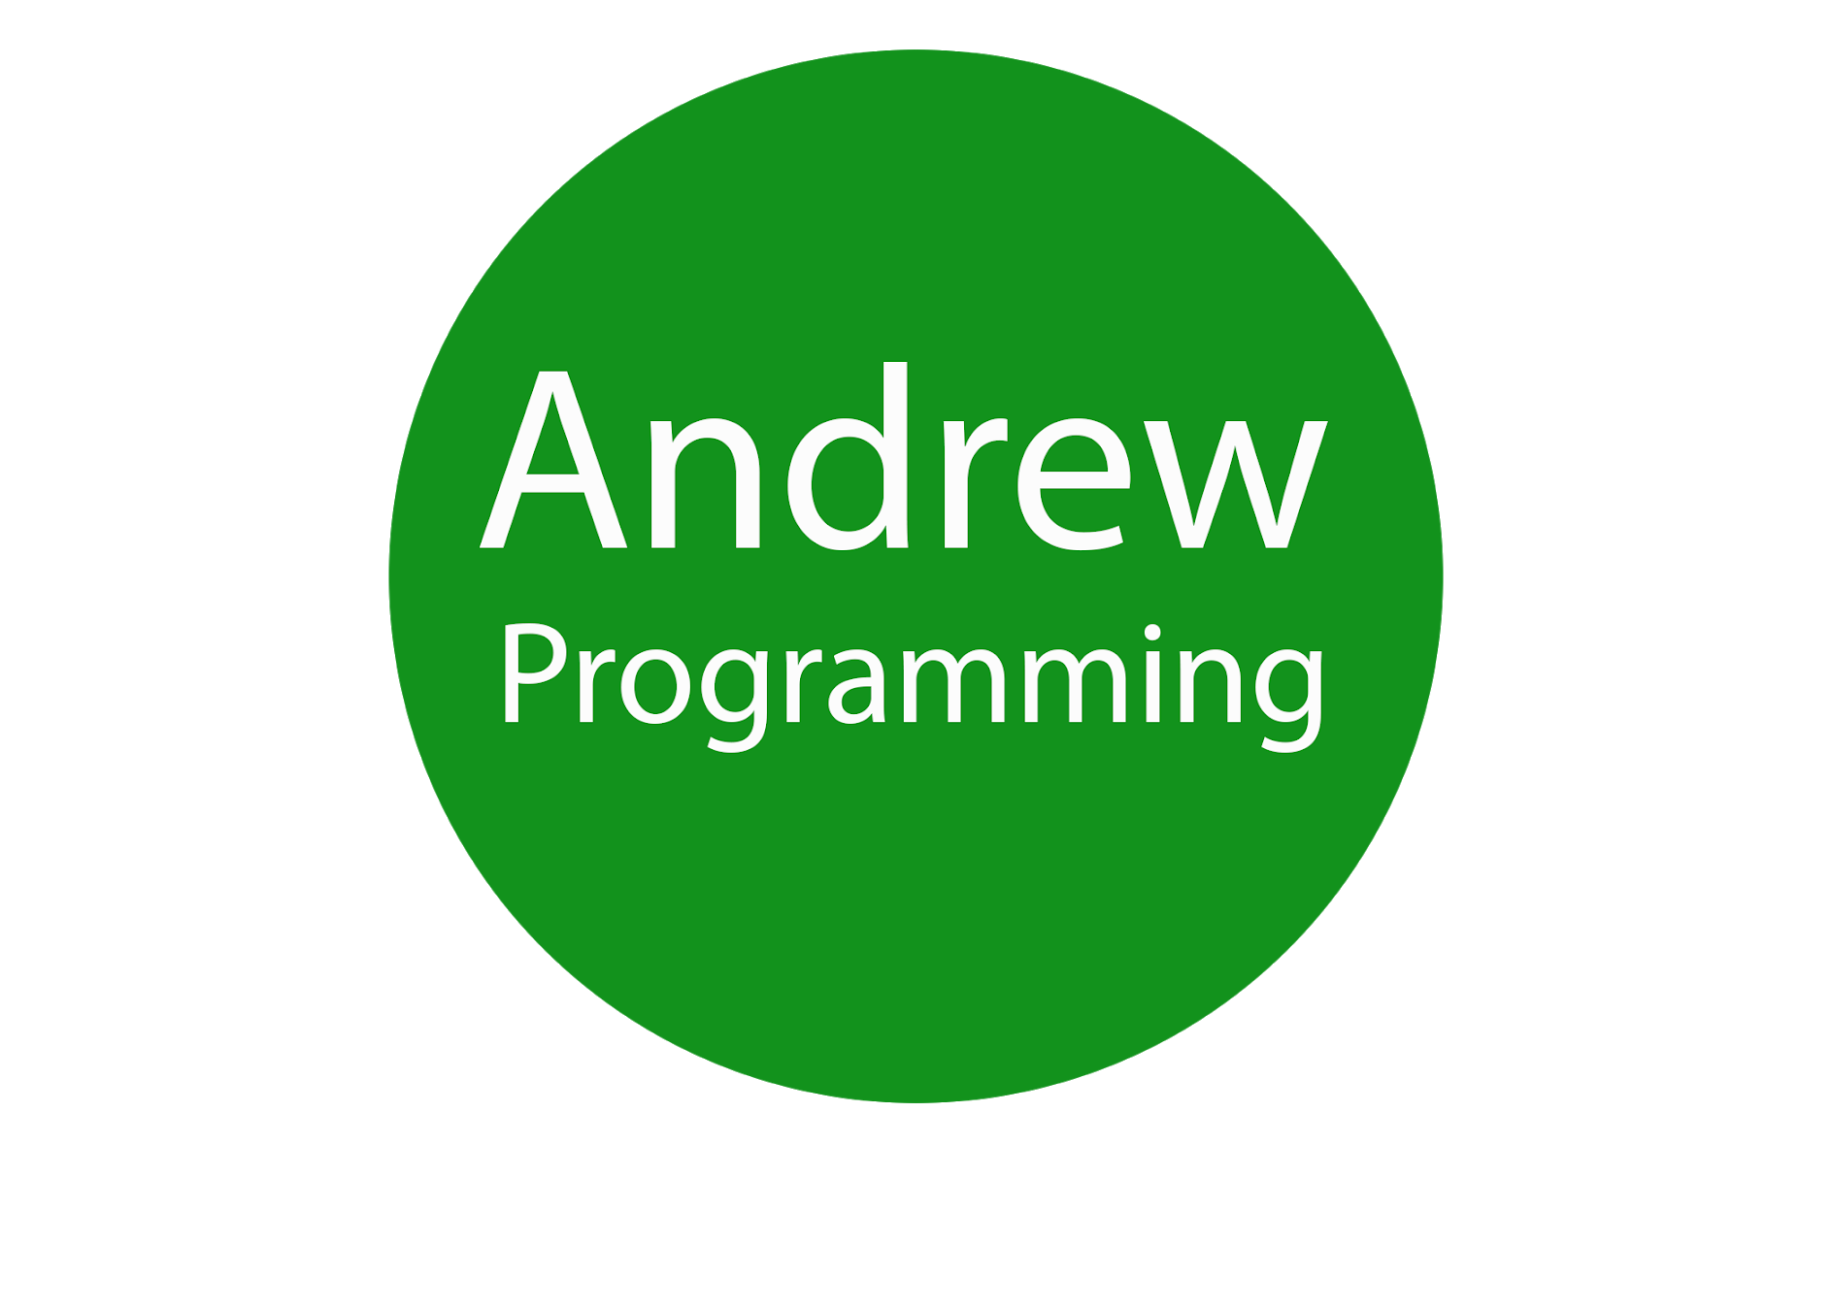
Requirements
CONTENTS
1
初识虚拟化、容器与Docker
www.andrew-programming.com

Slide 3
初识虚拟化、容器与Docker – 什么是虚拟化技术
在电脑技术中，虚拟化（技术）或虚拟技术（英语：Virtualization）是一种资源管理技术，是将电脑的各种实体资源（CPU、内存、磁盘空间、网络适配器等），予以抽象、转换后呈现出来并可供分割、组合为一个或多个电脑配置环境。由此，打破实体结构间的不可切割的障碍，使用户可以比原本的配置更好的方式来应用这些电脑硬件资源。这些资源的新虚拟部分是不受现有资源的架设方式，地域或物理配置所限制。一般所指的虚拟化资源包括计算能力和数据存储。
www.andrew-programming.com

Slide 4
初识虚拟化、容器与Docker – 什么是虚拟化技术
虚拟化技术起源于20世纪60年代末，美国IBM公司当时开发了一套被称作虚拟机监视器（Virtual Machine Monitor）的软件，该软件作为计算机硬件层上面的一层软件抽象层，将计算机硬件虚拟分割成一个或多个虚拟机，并提供多用户对大型计算机的同时、交互访问。
www.andrew-programming.com

Slide 5
常见的虚拟化技术 - 硬件抽象层等级的虚拟化（Hardware Abstraction Level）
硬件层的虚拟化具有高性能和隔离性,因为 hypervisor 直接在硬件上运行,有利于控制VM的OS访问硬件资源,使用这种解决方案的产品,有VMware ESXi 和 Xen server
www.andrew-programming.com

Slide 6
常见的虚拟化技术 - 全虚拟化架构
虚拟机的监视器 ( hypervisor ) 是类似于用户的应程序运行在主机OS之上，如 VMware 的 workstation，这种虚拟化产品提供了的硬件，像我们在机器上面安装一个linux的虚拟机就是
www.andrew-programming.com

Slide 7
常见的虚拟化技术 - 操作系统等级的虚拟化（Operating System Level）
硬件抽象层等级的虚拟化中的全虚拟化与操作系统底层间有非常高的隔离能力，支持不同的操作系统，安装后不须要重启主机、或修改引导程序（Boot Loader）以达到双系统的目的，风险低、维护简单。由于此等级的虚拟机可以访问底层操作系统，因此用户必须花费大量的时间来安装与设置虚拟机，接着才能开始评估或测试所需运作的软件，这些设置包含了操作系统的安装、安全性或兼容性软件的更新、网络、系统调教…等，如果所需的操作系统与底层操作系统相同，那么其实它们所作的跟实际上安装一台实体机器没有什么区别。
操作系统内核虚拟化可以最大限度的减少新增虚拟机的所需，在这个等级的虚拟机共享实体主机上的硬件以及操作系统，呈现彼此独立且隔离的虚拟机环境。
这个分类底下代表性的有Docker、VPS以及KVM。
www.andrew-programming.com

Slide 8
常见的虚拟化技术 - 编程语言等级的虚拟化（Programming Language Level）
传统计算机是由指令集架构所驱动的一种机械语言，硬件的操作由特殊的I/O指令处理，也可以透过区块映射（Mapping）来操作存储器，此等级的虚拟化会将高级语言转译成一种名为字节码的语言，透过虚拟机转译成为可以直接运行的命令。跨操作系统平台、跨语言皆为其优点。
这个分类底下代表性的有Oracle Java、Microsoft . NET
www.andrew-programming.com

Slide 9
容器技术- 什么是容器技术?
IT里的容器技术是英文单词Linux Container的直译。container这个单词有集装箱、容器的含义（主要偏集装箱意思）。
www.andrew-programming.com

Slide 10
容器技术- 为什么需要容器技术
Linux Container容器技术的诞生（2008年）就解决了IT世界里“集装箱运输”的问题。Linux Container（简称LXC）它是一种内核轻量级的操作系统层虚拟化技术。
www.andrew-programming.com

Slide 11
容器技术- 容器技术的实现原理
Linux Container主要由Namespace和Cgroup两大机制来保证实现。
www.andrew-programming.com

Slide 12
容器技术- 容器技术的特点
极其轻量：只打包了必要的Bin/Lib；
秒级部署：根据镜像的不同，容器的部署大概在毫秒与秒之间（比虚拟机强很多）；
易于移植：一次构建，随处部署；
弹性伸缩：Kubernetes、Swam、Mesos这类开源、方便、好使的容器管理平台有着非常强大的弹性管理能力。
www.andrew-programming.com

Slide 13
容器技术- 容器的标准化
OCI（Open Container Initiative）成员
www.andrew-programming.com

Slide 14
容器技术-容器的主要应用场景
容器化传统应用
持续集成和持续部署 (CI/CD)
微服务 加速应用架构现代化进程
IT 基础设施优化 充分利用基础设施，节省资金
www.andrew-programming.com

Slide 15
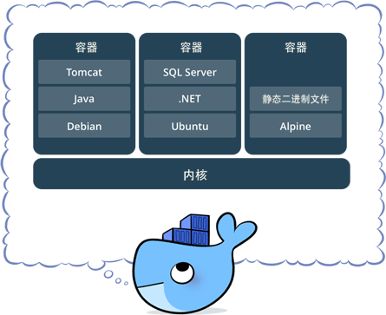
什么是Docker- 容器技术事实的标准
https://www.docker.com/
Build，Ship and Run Any App，Anywhere
www.andrew-programming.com

Slide 16
Docker在开发运维中的优势
更快速的交付和部署
更高效的资源利用
更轻松的迁移和扩展
更简单的更新管理
www.andrew-programming.com

Slide 17
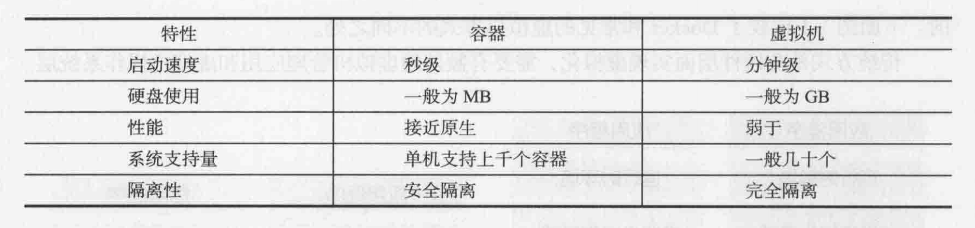
Docker与虚拟机比较
Docker容器很快，启动和停止可以在秒级实现，比传统虚拟机快得多
Docker容器对系统资源需求很少，一台主机可以同时运行数千台Docker
Docker通过Git的操作来方便用户获取，分发和更新应用镜像，指令简明，学习成本较低。
Docker通过Dockerfile配置文件来支持灵活的自动化创建和部署机制，提高工作效率。
www.andrew-programming.com

Slide 18
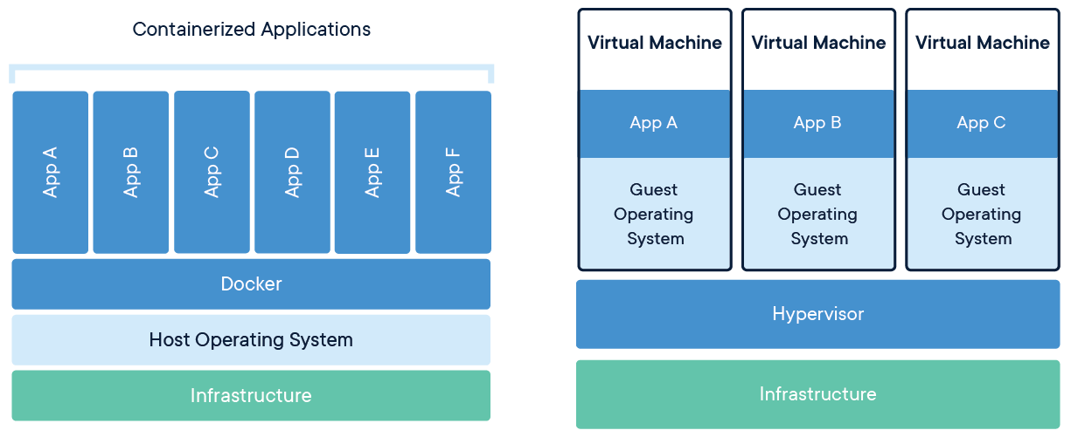
Docker与虚拟机比较
www.andrew-programming.com

Slide 19
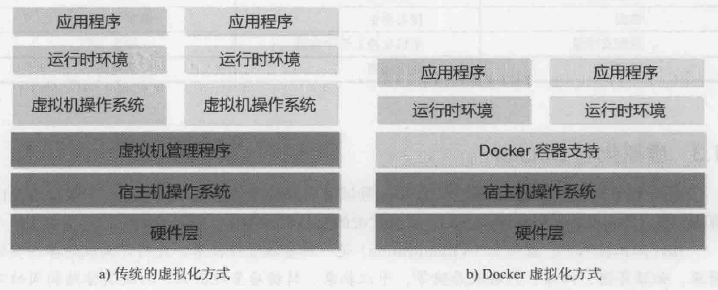
Docker与虚拟机比较
www.andrew-programming.com

Slide 20
Requirements
CONTENTS
2
Docker的安装
www.andrew-programming.com

Slide 21
安装Docker
Docker 是一个开源的商业产品，有两个版本：社区版（Community Edition，缩写为 CE）和企业版（Enterprise Edition，缩写为 EE）。企业版包含了一些收费服务，个人开发者一般用不到。下面的介绍都针对社区版。
Docker CE 的安装请参考官方文档。
Mac
Windows
Ubuntu
Debian
CentOS
Fedora
其他 Linux 发行版
www.andrew-programming.com

Slide 22
安装Docker – 检查Docker是否安装成功
安装完成后，运行下面的命令，验证是否安装成功。
$ docker version
# 或者
$ docker info
Docker 需要用户具有 sudo 权限，为了避免每次命令都输入sudo，可以把用户加入 Docker 用户组（官方文档）。
$ sudo usermod -aG docker $USER
Docker 是服务器----客户端架构。命令行运行docker命令的时候，需要本机有 Docker 服务。如果这项服务没有启动，可以用下面的命令启动（官方文档）。
# service 命令的用法
$ sudo service docker start
# systemctl 命令的用法
$ sudo systemctl start docker
www.andrew-programming.com

Slide 23
Requirements
CONTENTS
3
Docker的核心概念
www.andrew-programming.com

Slide 24
Docker的三大核心概念
镜像（Image）
容器（Container）
仓库（Repository）
www.andrew-programming.com

Slide 25
Docker的三大核心概念 – 镜像（Image）
Docker 把应用程序及其依赖，打包在 image 文件里面。只有通过这个文件，才能生成 Docker 容器。image 文件可以看作是容器的模板。Docker 根据 image 文件生成容器的实例。同一个 image 文件，可以生成多个同时运行的容器实例。
www.andrew-programming.com

Slide 26
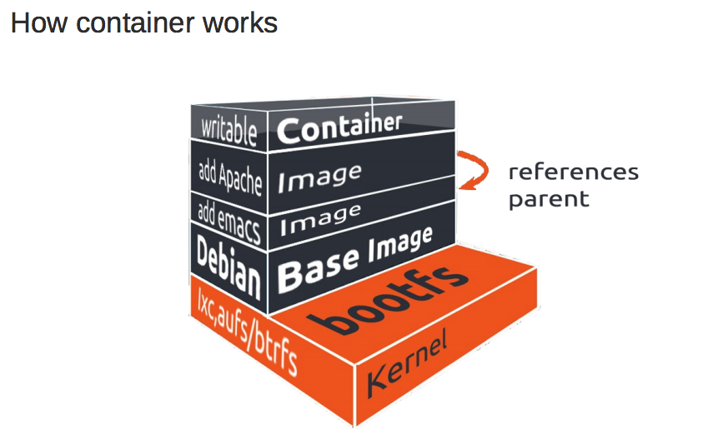
Docker的三大核心概念 – 容器（Container）
容器是根据镜像所创建出来的实例，Docker利用容器来运行和隔离应用。
我们可以启动，开始，停止，删除一个容器，容器都是相互隔离，互不可见的。
我们可以把容器当作一个简易版的Linux系统环境。
镜像自身是只读的。容器从镜像启动的时候，Docker会在镜像的最上层创建一个可写层，镜像本身将保持不变。
www.andrew-programming.com

Slide 27
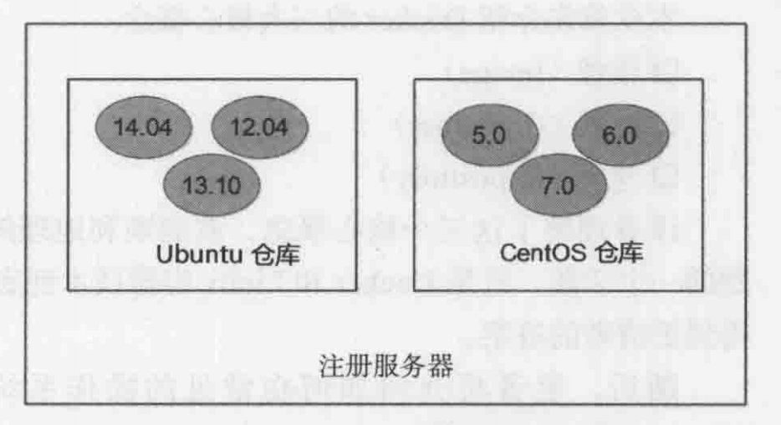
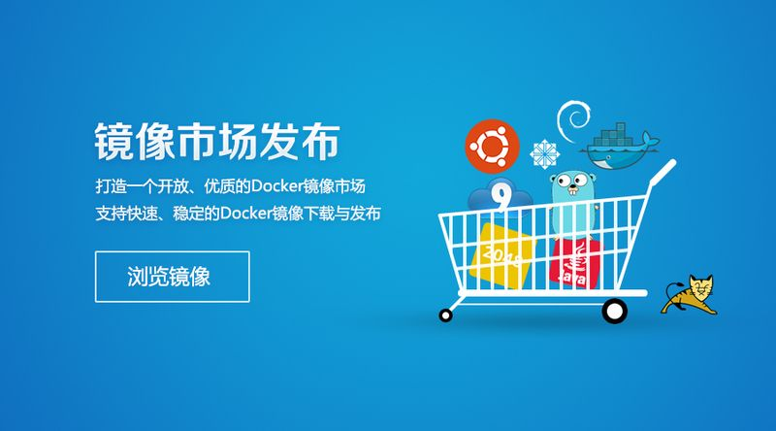
Docker的三大核心概念 – 仓库（Repository）
类似代码仓库，是Docker用来存放镜像的地方。实际上我们经常把Docker Repository和 Docker Registry混为一谈。其实，注册服务器才是我们口中常说的仓库。
https://hub.docker.com/
www.andrew-programming.com

